Slide 1
Repaso
Diseño Web Intermedio

Slide 2
-Introducción
-Mobile First
-HTML
-CSS
-BOOTSTRAP3
-SUBIR MI PÁGINA A UN SERVIDOR

Slide 3
¿Qué es una página web?
Es un documento electrónico que forma parte de la WWW. Generalmente Esta contruído en HTML(Hypertext Markable Language).

Slide 4
¿Qué es un sitio web?
Es un conjunto de páginas web referentes a un tema en particular, incluye un homepage (página de bienvenida) , con un nombre de dominio y dirección en Internet específicos.

Slide 5


¿Qué es Git/GitHub?
Es un controlador de versiones.
Es una plataforma de desarrollo colaborativo de software para alojar proyectos utilizando el sistema de control de versiones Git.

Slide 6
Comandos básicos Git
$~git config –global user.name “minombre”
$~git config –global user.email “miemail”
$~git config –global --list

Slide 7
Comandos básicos Git
https://codeshare.io/comandosgit

Slide 8
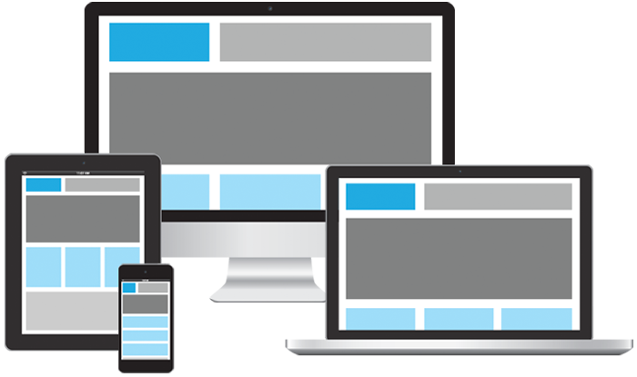
Responsive Design
Es una filosofía de diseño y desarrollo cuyo objetivo es adaptar la apariencia de las páginas web al dispositivo que se esté utilizando para visualizarlas.
Pretende que con un único diseño web, se obtenga una visualización adecuada en cualquier dispositivo.

Slide 9
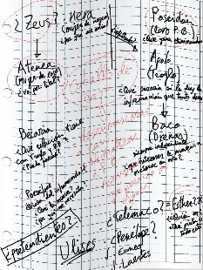


Proceso para un buen diseño
BAJA FIDELIDAD
MEDIA FIDELIDAD
ALTA FIDELIDAD
Sketch
Wireframe
Mockup
Prototype

Slide 10


Slide 11


